Slide 3
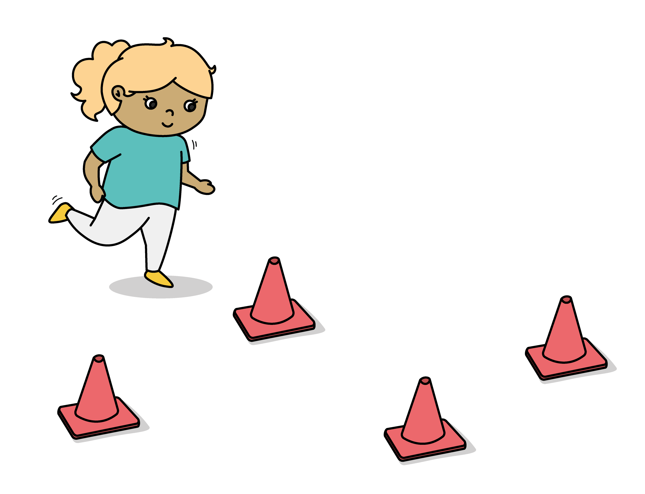
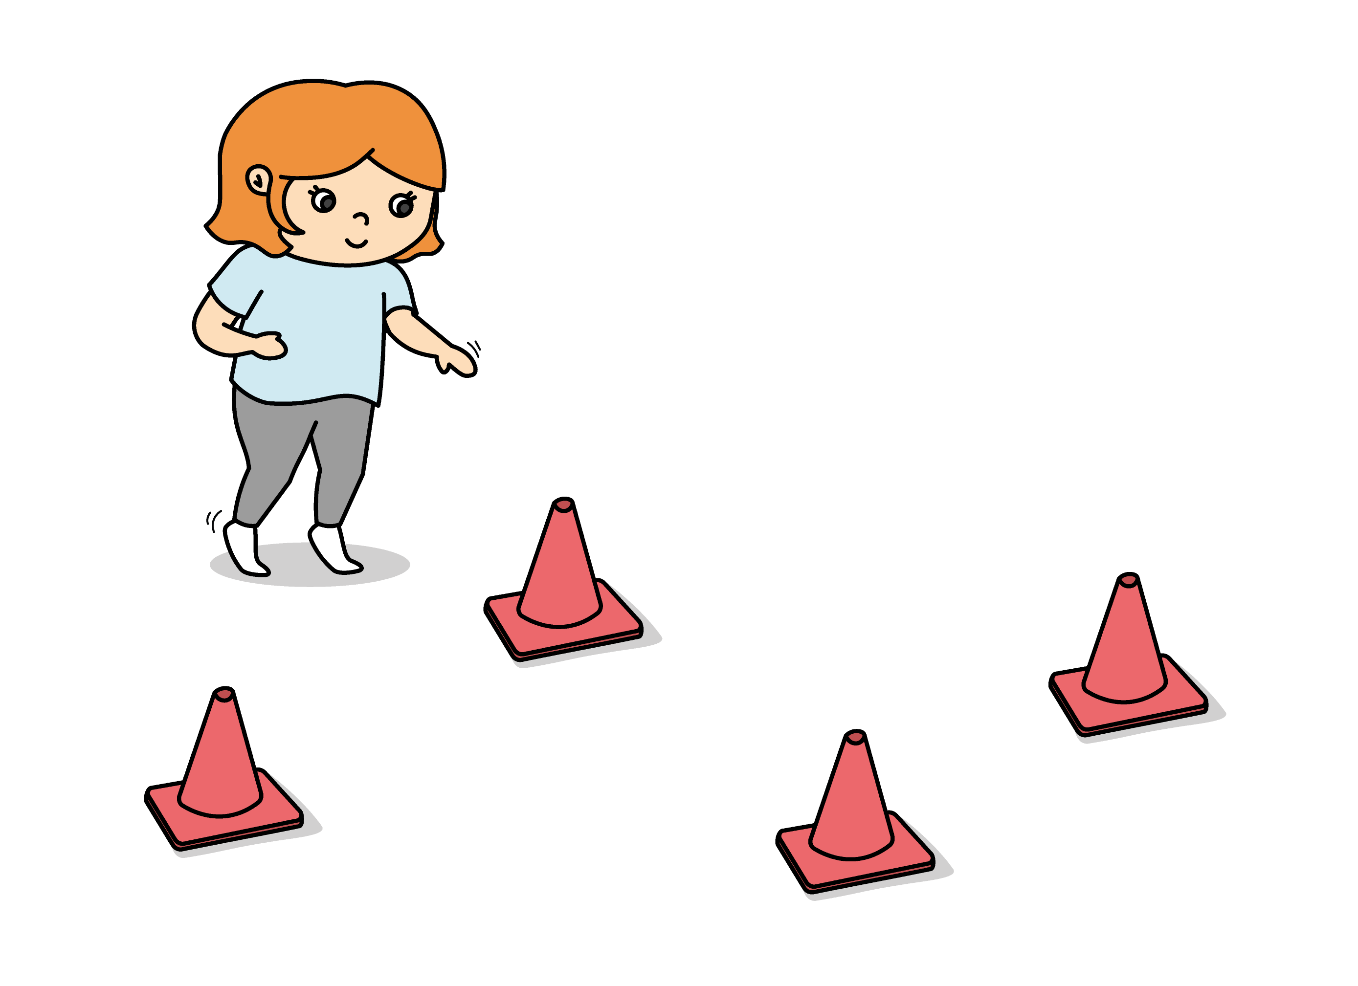
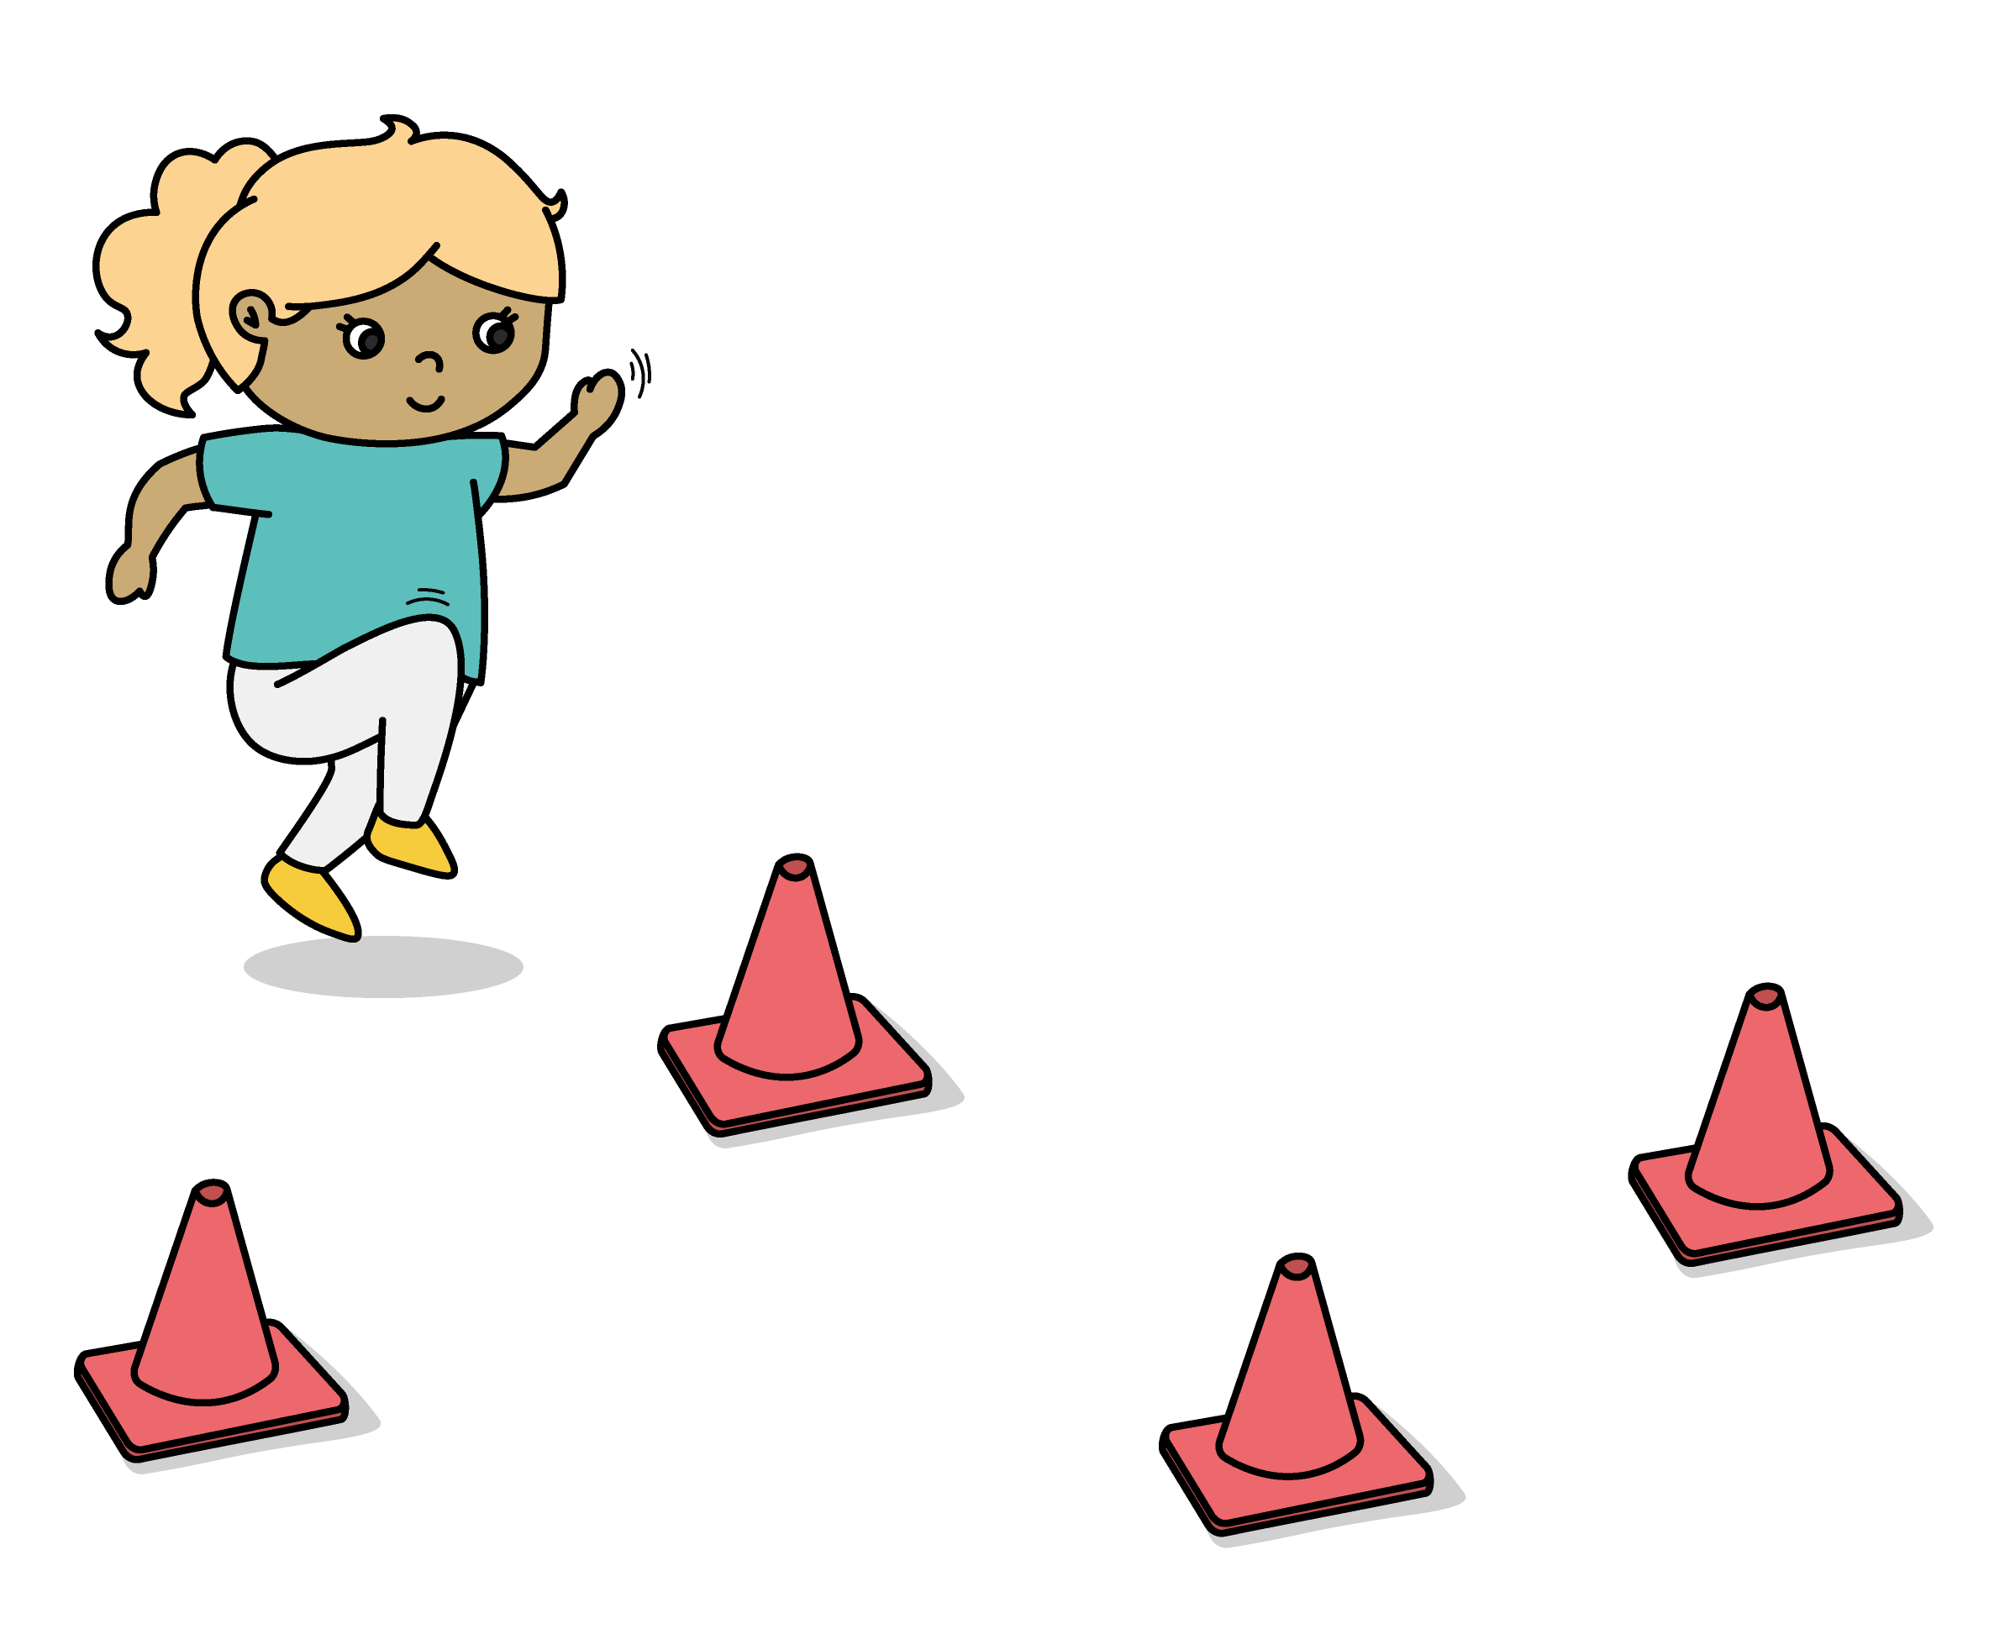
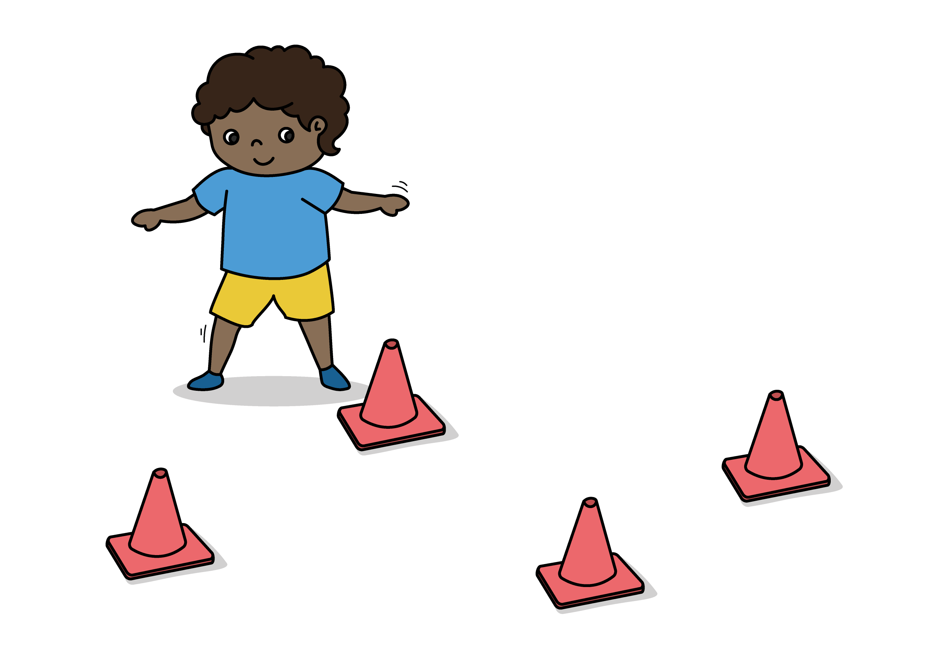
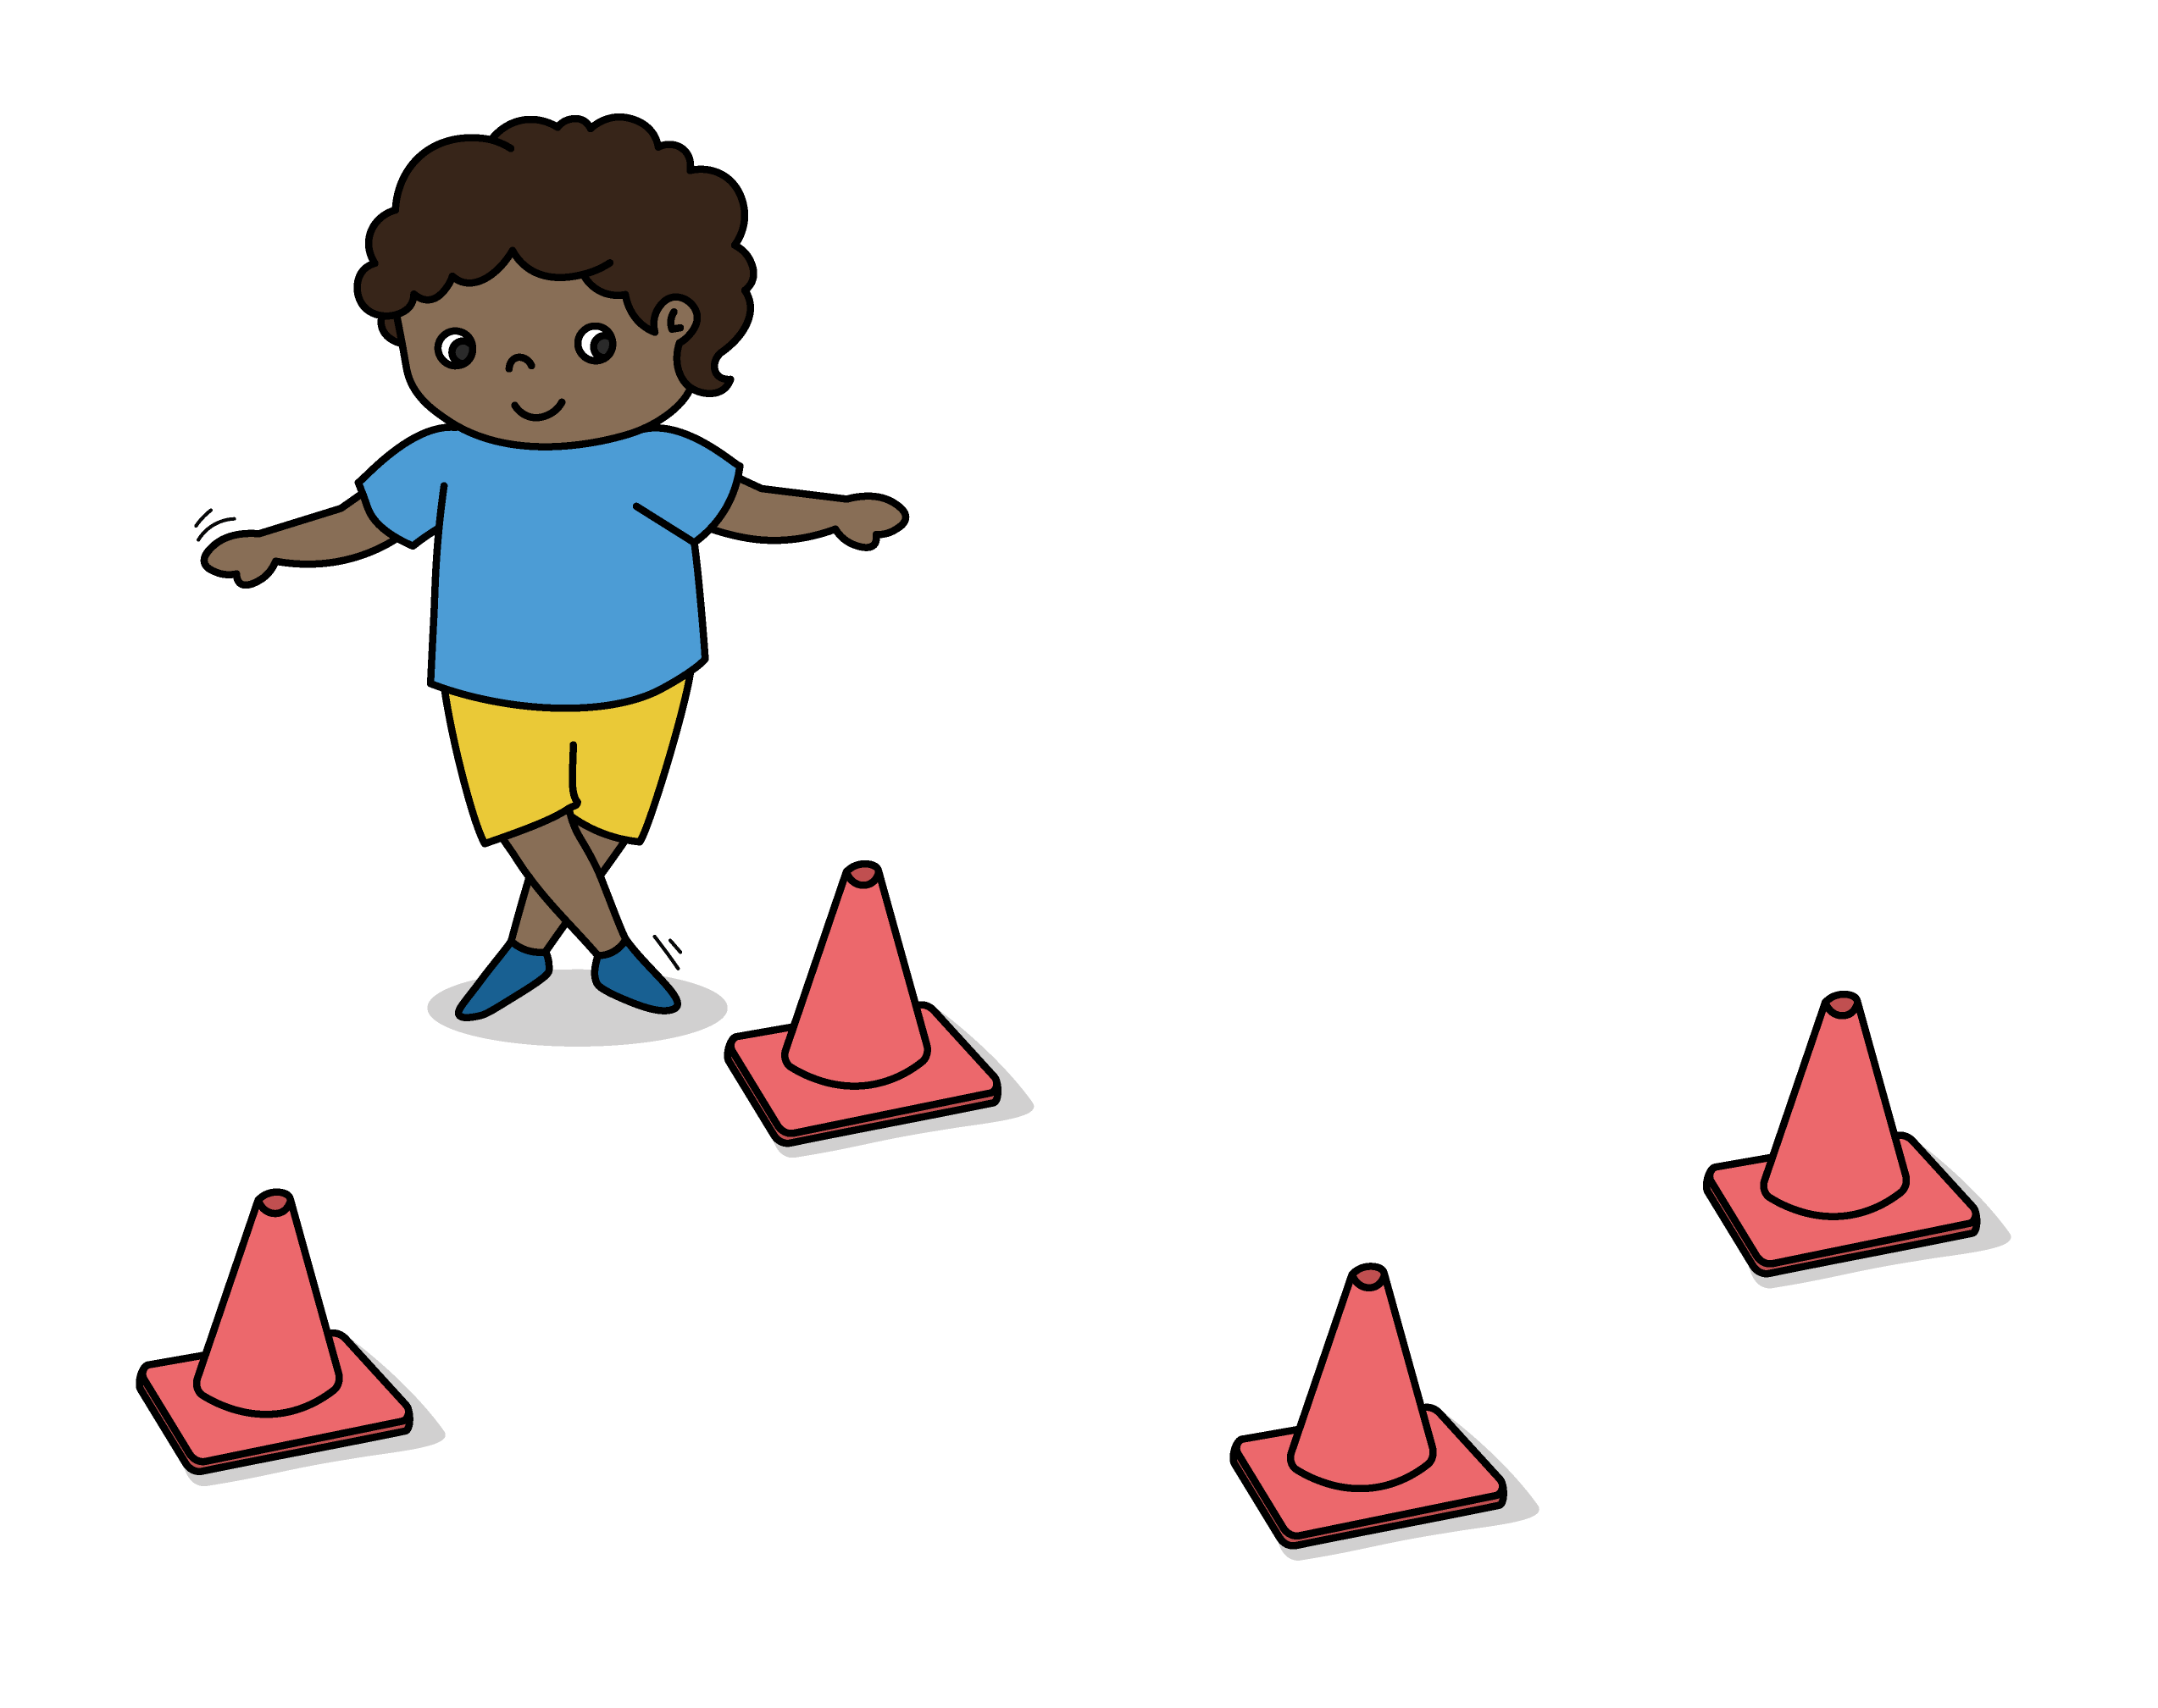
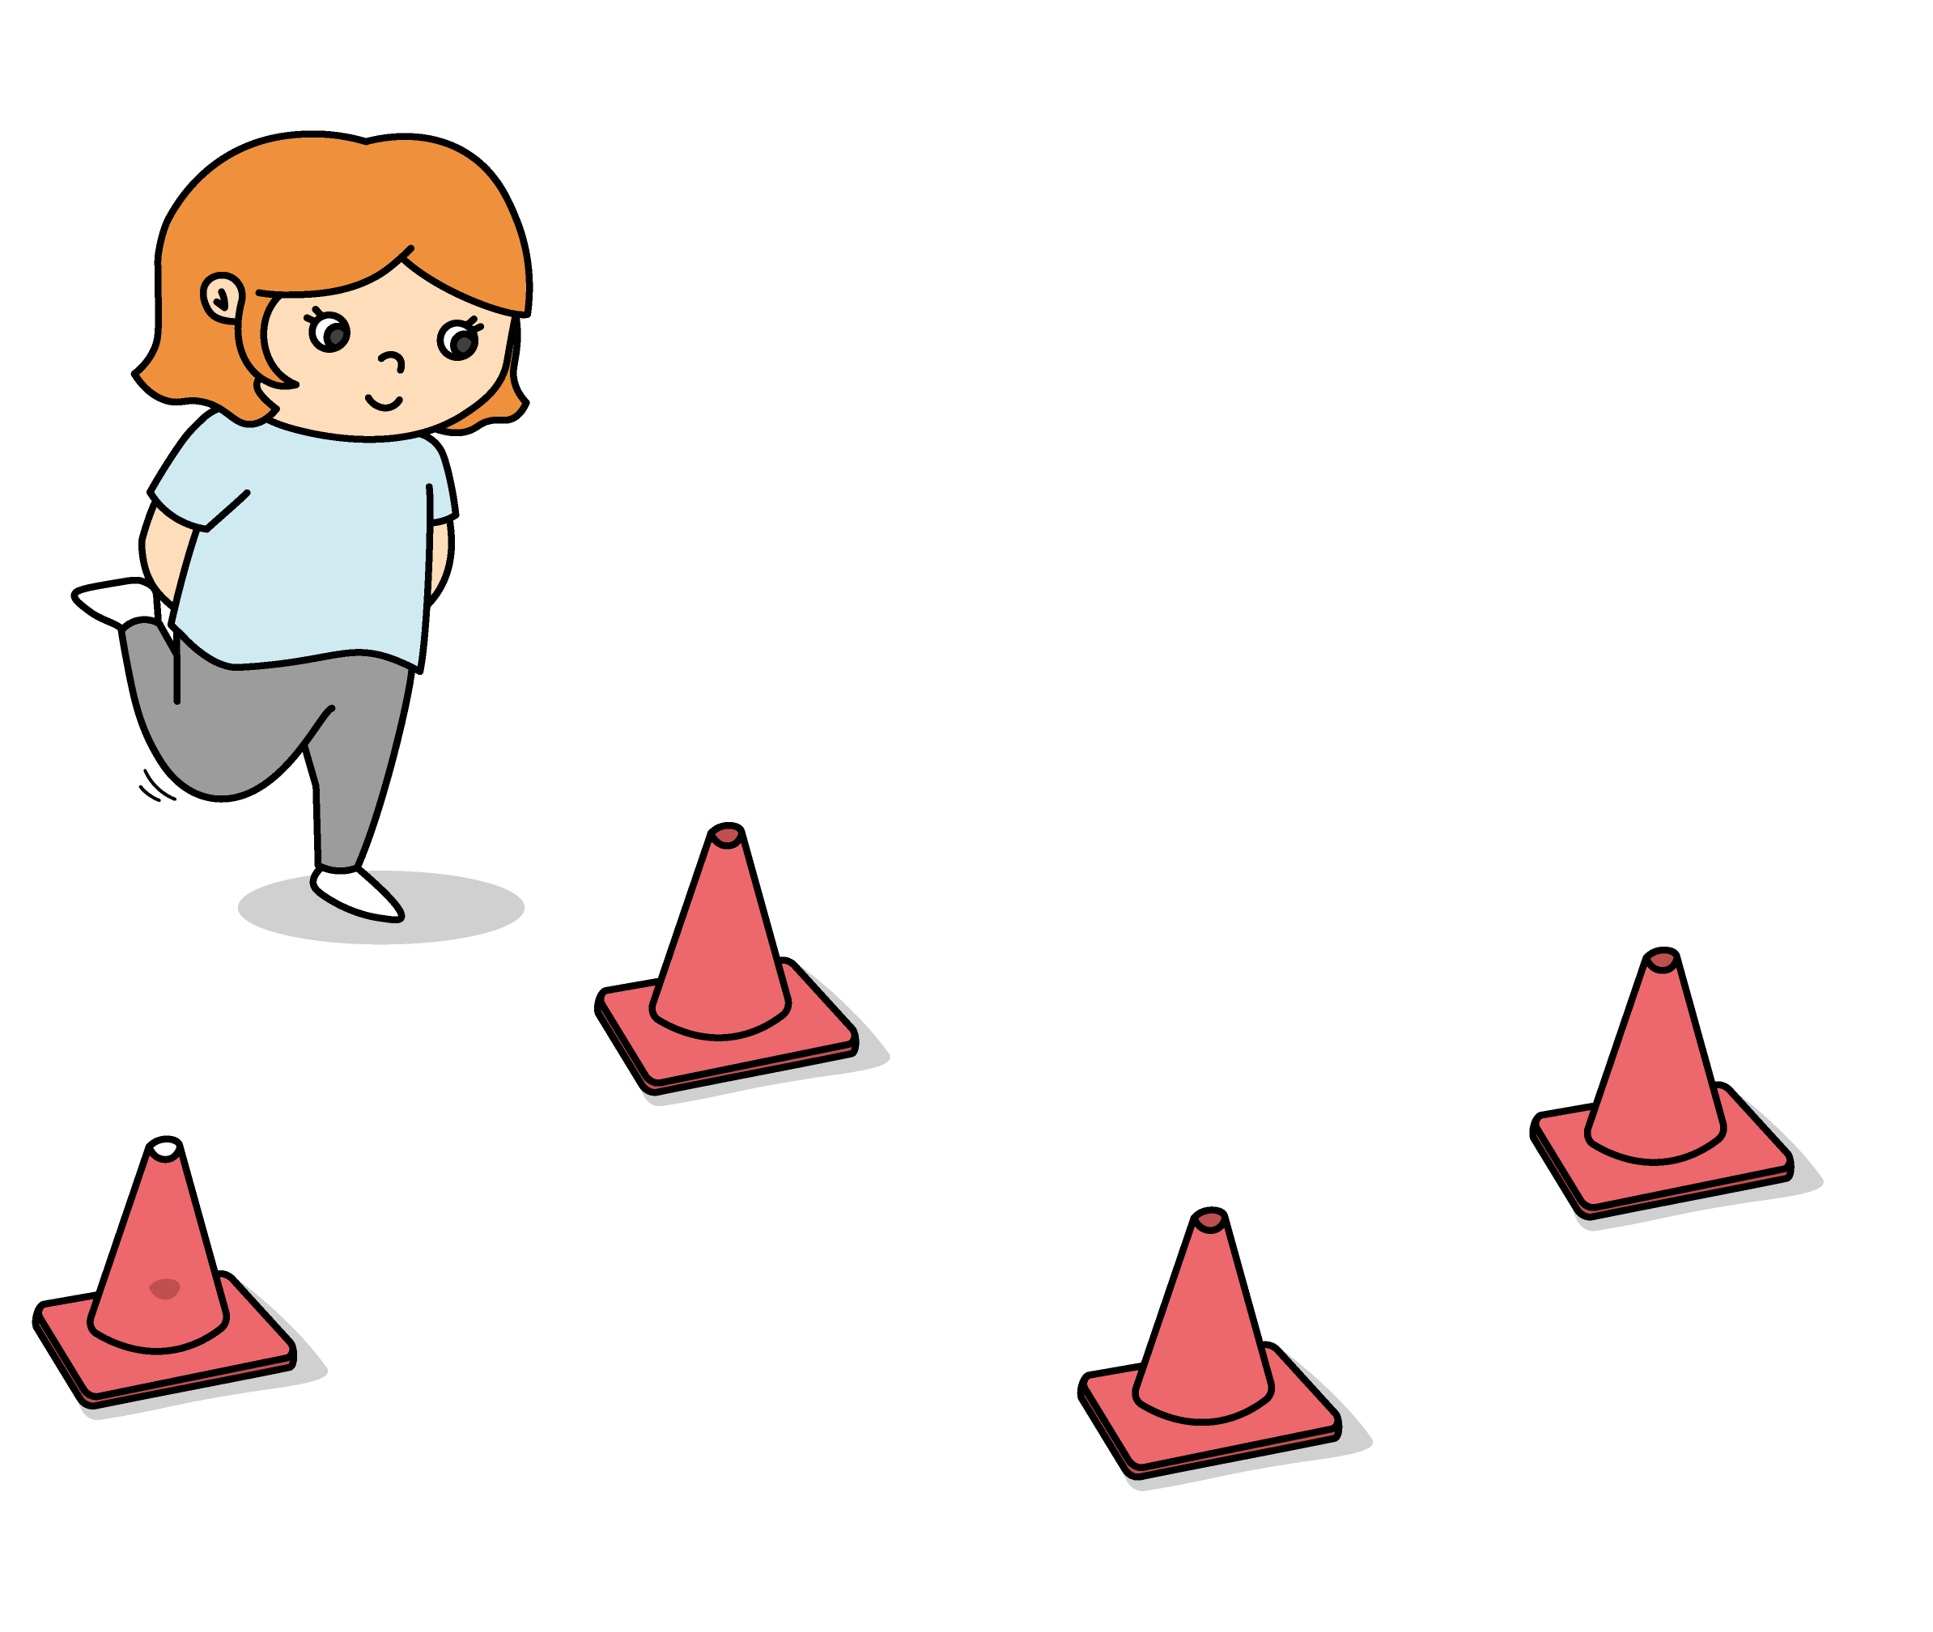
LAUFSCHULFITNESS
 | 1 | Runde normal laufen
 | 1 | Runde auf Zehenspitzen gehen
 | 1 | Runde Hopserlauf
 | 1 | Runde Seitgalopp
 | 1 | Runde Scherenlauf
 | 1 | Runde Anfersen

